Slide 1
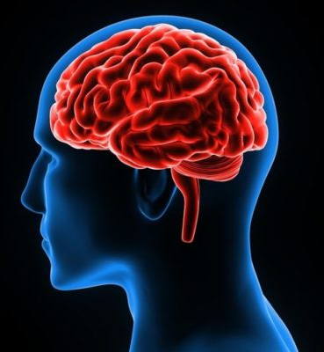
Bases biológicas
Desarrollo personal, ciudadanía y cívica

Slide 2
SISTEMA NERVIOSO

Slide 3
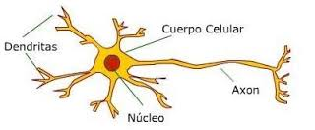
UNIDAD ANATOMICA
LA NEURONA

Slide 4
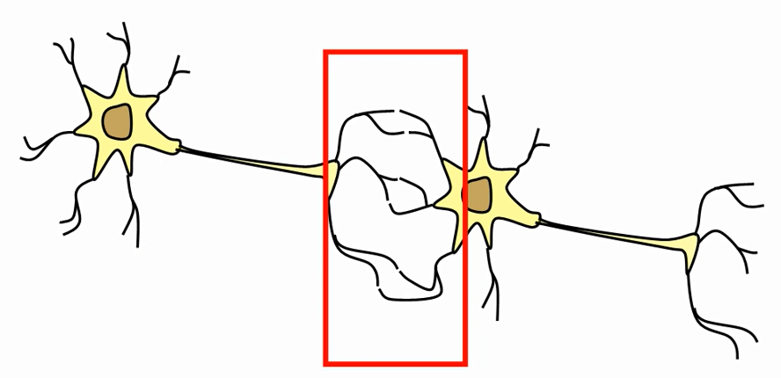
INTERCAMBIAN INFORMACION ENTRE NEURONAS
SINAPSIS

Slide 5
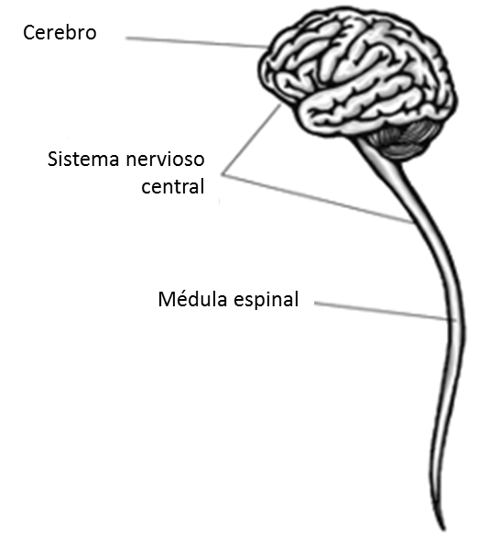
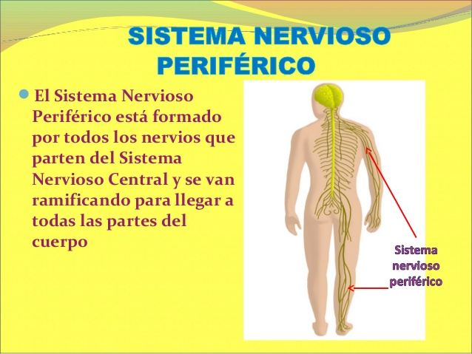
EL SISTEMA NERVIOSO SE DIVIDE EN DOS PARTES:

Slide 6
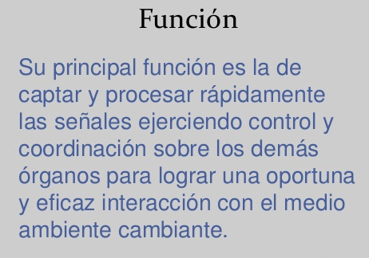
SISTEMA NERVIOSO CENTRAL

Slide 7
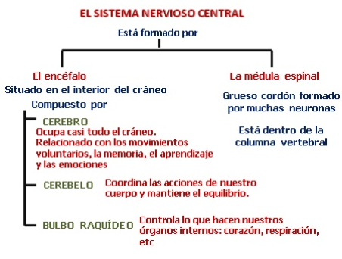
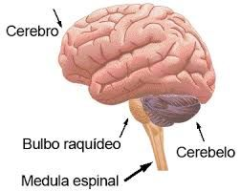

Slide 8
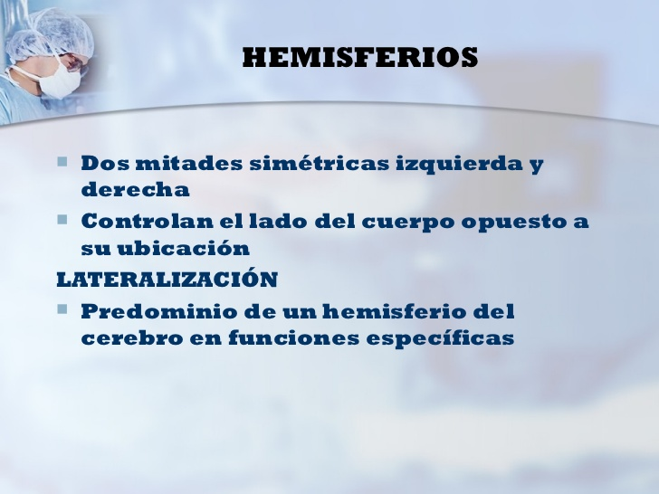
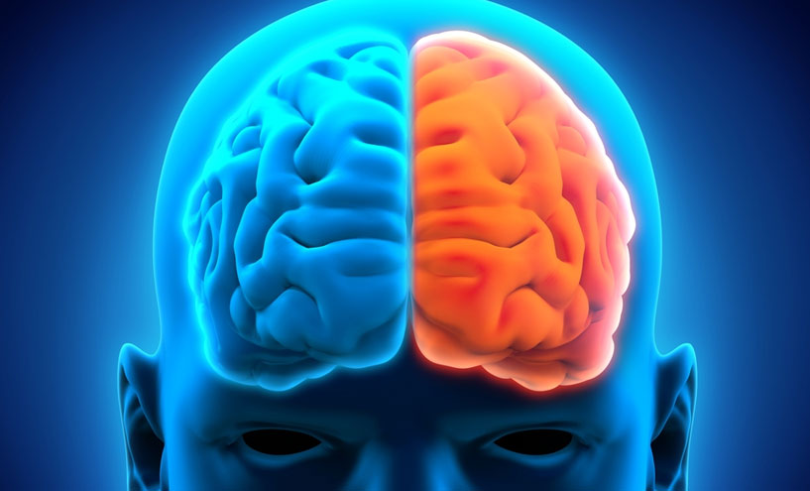

Slide 9
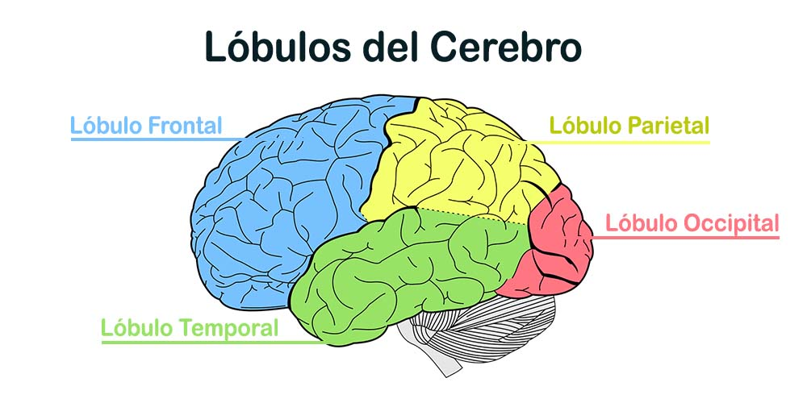

Slide 10
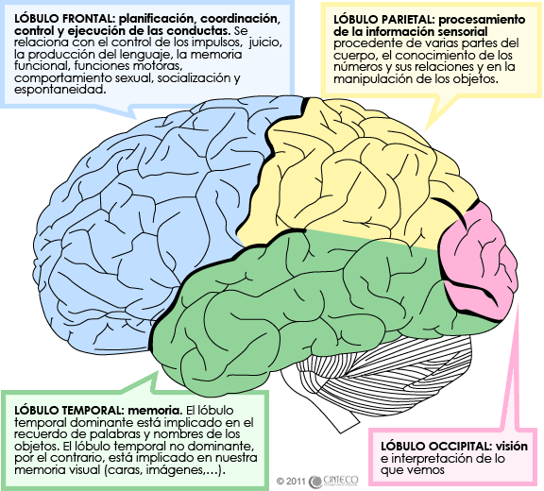
FUNCIONES DE LOS LOBULOS

Slide 11
SISTEMA NERVIOSO PERIFERICO
El sistema nervioso periférico es quien le envía la información y, tras evaluarla, el cerebro manda las respuestas apropiadas a las partes del cuerpo necesarias, como pueden ser los músculos o los órganos. Así pues, la función principal del SNP es conectar el SNC con los órganos, las extremidades y la piel.

Slide 12
SISTEMA NERVIOSO PERIFERICO
SOMATICO
ACCION MUSCULAR VOLUNTARIA
AUTONOMO
ACCION MUSCULAR INVOLUNTARIA
CONTROLAN LOS MOVIMIENTOS
CONTROLAN LOS MOVIMIENTOS
NERVIOS CRANEALES
NERVIOS ESPINALES
SIMPATICO
PARASIMPATICO

